Slide 1



华中科技大学
2016级Java项目介绍
edu.ruanko.com

Slide 2

项目案例
01
02
02
03
新闻管理系统
房屋短租平台
淘兴趣
04
05
06
软酷在线音乐平台
酷我相册
趣分期
04
06
07
08
09
05
订货网
一起看电影吧
公司差旅管理系统
07
08
10
11
12
软酷聊天室
网络计费系统
火拼俄罗斯
09
10
08
13
坦克大战
12

Slide 3
该新闻管理系统主要是独立网站，提供新闻信息为主，并有新闻系统后台管理功能，主要包括：发布新闻内容；供用户浏览新闻信息；用户登录后，在新闻管理后台创建新闻；在网站首页查阅各种新闻信息等。
01
新闻发布系统
项目特点
JSP，Servlet，SSM框架

Slide 4
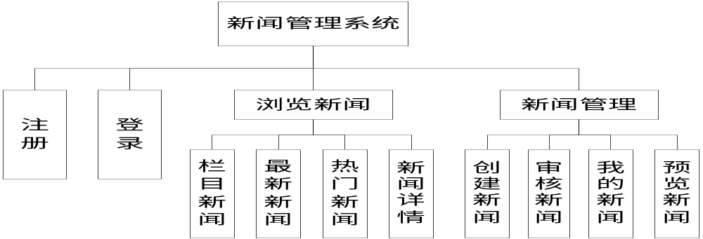
项目功能结构图

Slide 5
A-Renting房屋短租平台为一个房屋租住平台，平台上有房东和房客2种用户，房东和房客的身份可自由变换。房东可以发布房屋，房客可以搜索房屋进行预订。
在A-Renting房屋短租平台上，用户注册登录后可以创建房屋，待平台管理员审核后可以发布出去，供其他用户预定，同时用户可以根据地点和房屋名称来搜索房屋，查看房屋的详细介绍，并可以下订单预定房屋，当房东受理您的订单后，表示您已成功预定。为房屋发布人提供了出租平台，为房客出行租房提供了便利。
02
房屋短租平台
项目特点
采用MyEclipse开发工具，技术选型为“JSP + Struts2框架 + JDBC + MySQL +Tomcat

Slide 6
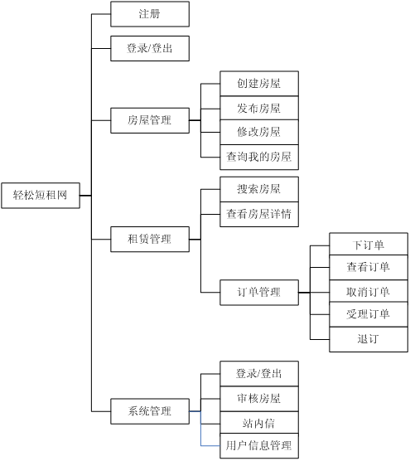
项目功能结构图

Slide 7
淘兴趣是一个兴趣讨论的平台， 用户通过注册登录进入淘兴趣。在淘兴趣中，用户可以看到各种各样的趣点，通过点击查看趣点的详细信息和其他用户发布的微博。用户可以评论微博，也可以通过订阅趣点来发布自己的微博。技术选型Java/.Net
03
淘兴趣
项目特点
采用MyEclipse开发工具，技术选型为“JSP + Struts2框架 + JDBC + MySQL +Tomcat

Slide 8
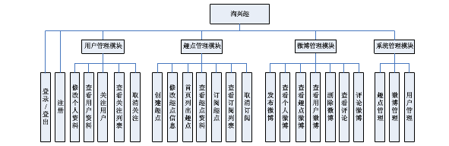
项目功能结构图

Slide 9
网页在线听歌平台，提供最新最快最全最方便快捷的音乐资源在线收听服务。在线音乐平台提供歌曲资源管理、在线视听、播放歌曲、歌曲下载、音乐排行为基础服务的综合性管理系统，应用于普通音乐。平台采用模块化设计思想，设计了强大的管理功能，实现了对业务、内容、用户等进行全方面掌控，提供了综合服务门户。技术选型Java/.Net。
04
软酷在线音乐平台
项目特点
采用MyEclipse开发工具，技术选型为“JSP + Struts2框架 + JDBC + MySQL +Tomcat

Slide 10
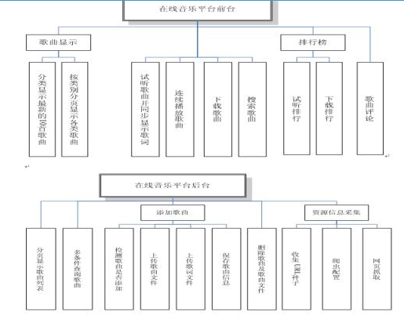
项目功能结构图

Slide 11
网络相册作为一项基础的互联网应用，正在随着网络环境的日益成熟以及用户需求的持续增长而得到快速发展。而以交互分享为核心的网络相册2.0理念也成为产品功能改善和用户体验提升的重要标志。由于网络相册用户的大量增加，制作一款以用户体验为基础，为用户提供一个以存储、分享照片为核心，结合社区模式的平台，而且又兼具一些与众不同的功能的网络相册管理系统“酷我相册”，来满足用户的需求，就显得十分必要，也十分具有现实意义和价值了
05
酷我相册
项目特点
采用MyEclipse开发工具，技术选型为“JSP + Struts2框架 + JDBC + MySQL +Tomcat

Slide 12
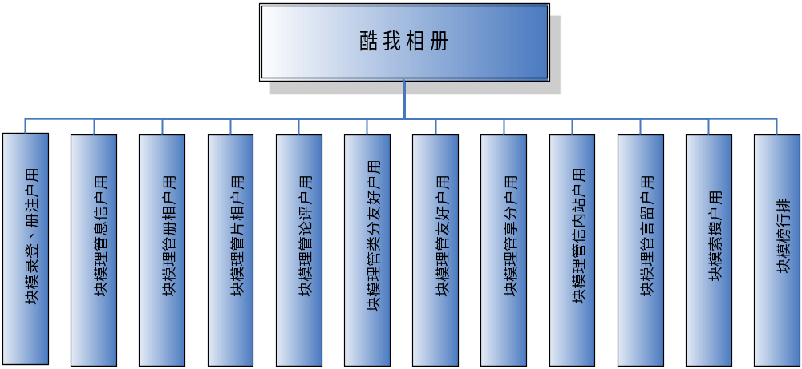
项目功能结构图

Slide 13
趣分期是为广大中国大学生提供分期支付的平台，凭学生证、身份证即可认证会员，支持商品购买分期、旅游分期、学费分期，支持0元首付，轻松还款无压力。
商品方面主营手机、平板、电脑、数码等商品。除了站内出售的货品，您还可以选择来自京东、易迅、苏宁、小米商城等品牌电子商城的货源，只需商品链接即可分期，确保正品行货，保障售后服务。技术选型Java/.Net。
06
趣分期
项目特点
采用MyEclipse开发工具，技术选型为“JSP + Struts2框架 + JDBC + MySQL +Tomcat

Slide 14
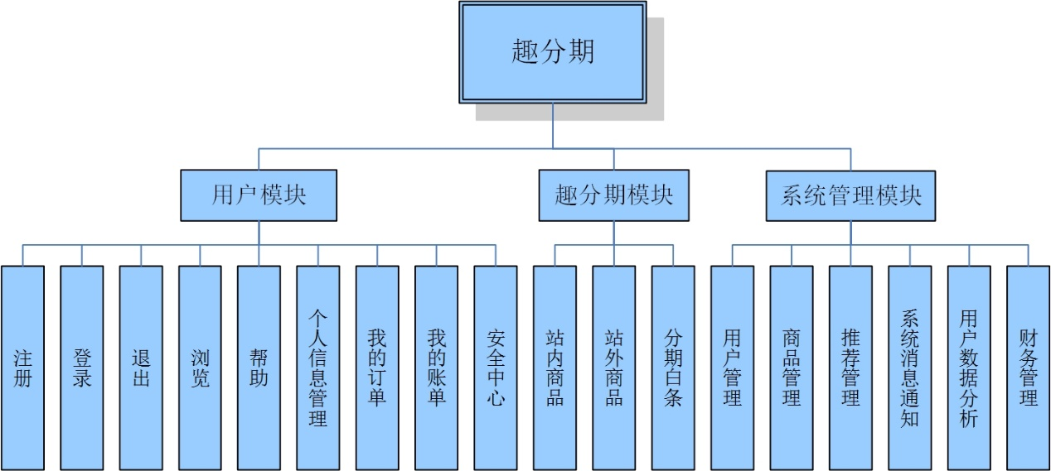
项目功能结构图

Slide 15
随着云计算的兴起，互联网的普及，以及B2B用户需求的多样化、个性化，传统的订货管理也顺应潮流迈入云时代。通过网络订货系统这个平台系统处理所有订单业务，让用户订货不再麻烦。帮助企业提高订货、物流业务工作效率，优化订货管理流程，节约订货、物流、对账等环节的通讯成本。帮助采购方提高订货效率，减少差旅开销，传统方式订货发货，既辛苦又费时费力。电话传真方式订货、发货需要对方传真反复确认，成本高又耽误时间，上门采购虽直观，但是车马劳顿，且差旅开销居高不下。在线订货方式，既轻松又快捷，大幅减少订货成本，提高订单处理效率。
订货网是一款服务型的在线管理软件，主要应用于生产型或贸易型企业的订货、物流、对账等业务管理方面。技术选型Java/.Net。
07
订货网
项目特点
采用MyEclipse开发工具，技术选型为“JSP + Struts2框架 + JDBC + MySQL +Tomcat

Slide 16
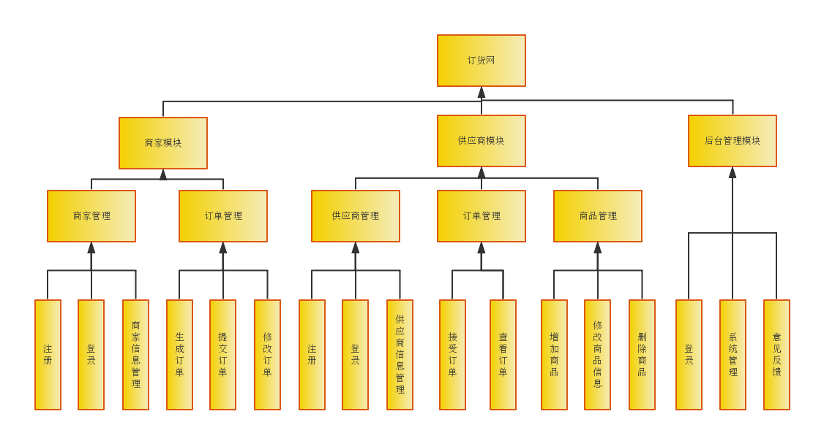
项目功能结构图

Slide 17
系统提供现在正在热映的电影列表，用户可以点击任意一部电影进入“我也想看这部电影”的用户列表。系统会根据你所在的位置显示5公里以内想看这部电影的用户。用户可以查看这些用户的资料，并且可以进行聊天。如果意见达成一致，可以由一名用户发起“我带你去看电影吧”的邀请。另一名用户确认邀请后，系统会免费提供优惠券，团购信息等。技术选型Java/.Net。
08
一起看电影吧
项目特点
采用MyEclipse开发工具，技术选型为“JSP + Struts2框架 + JDBC + MySQL +Tomcat

Slide 18
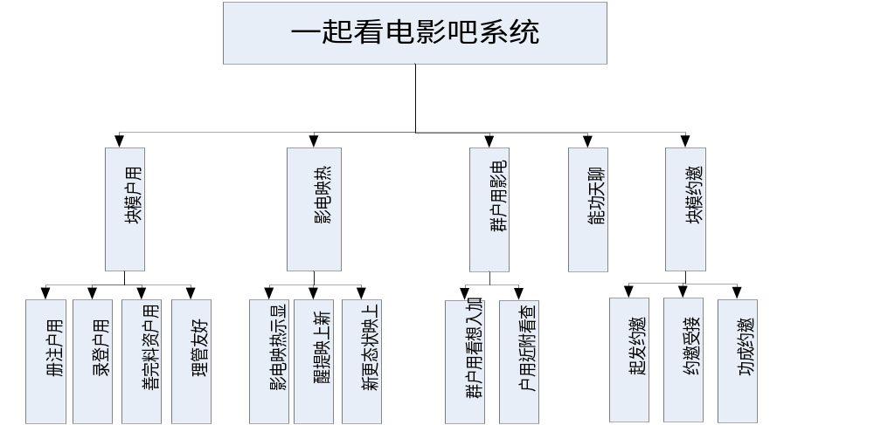
项目功能结构图

Slide 19
公司商旅管理系统就是利用网络对公司出差事务进行管理，以便节约公司办公成本，提高出差审批效率，给公司带来效益的提升。用户在系统上填写出差申请表，系统会根据出差人的职位和地点自动生成出差费用项。用户填写完毕之后可以提交到上级审批。当用户出差回来之后可以根据实际的消费进行报销。技术选型Java/.Net。
09
公司差旅管理系统
项目特点
采用MyEclipse开发工具，技术选型为“JSP + Struts2框架 + JDBC + MySQL +Tomcat

Slide 20
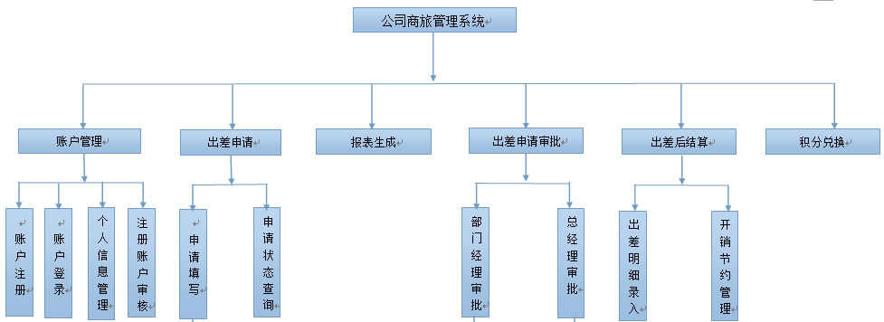
项目功能结构图

Slide 21
THANK YOU
软酷网 – 中国第一家个性化泛IT学习方案服务商
400-659-0018
edu.ruanko.com

